Slide 1

이용휴의 정수가 담긴 만들기 쉬운 서버
서버 구축학 개론
서버 구축 및 TCP IP 통신 관련 구축안 제시

Slide 2



지워도 되는 페이지 1
알아두면 좋은 피피티 꿀팁!
서버란 무엇인가요?
서버'란 도대체 어떤 것일까?
추상적으로 무엇인지는 알고 있겠지만,
우선은 사전적인 정의를 알아보는 것이 필요하겠다.
컴퓨터에게 서버는 클라이언트에 서비스를 제공하는 것.
1. 클라이언트가 서버에게 어떤 서비스를 요청
2. 서버는 요청에 응답해 처리를 수행
3. 서버는 처리 결과를 클라이언트에게 반환
4. 클라이언트는 처리 결과를 받음
+
+

Slide 3

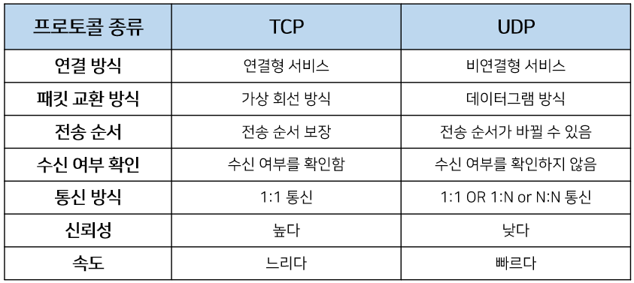

01
통신 프로토콜
TCP/ UDP
TCP/ IP
연결형 서비스로 가상 회선 방식을 제공한다.
3-way handshaking과정을 통해 연결을 설정하고 4-way handshaking을 통해 해제한다.
흐름 제어 및 혼잡 제어.
높은 신뢰성을 보장한다.
UDP보다 속도가 느리다.
전이중(Full-Duplex), 점대점(Point to Point) 방식.
UDP 비연결형 서비스로 데이터그램 방식을 제공한다
정보를 주고 받을 때 정보를 보내거나 받는다는 신호절차를 거치지 않는다.
UDP헤더의 CheckSum 필드를 통해 최소한의 오류만 검출한다.
신뢰성이 낮다
TCP보다 속도가 빠르다

Slide 4
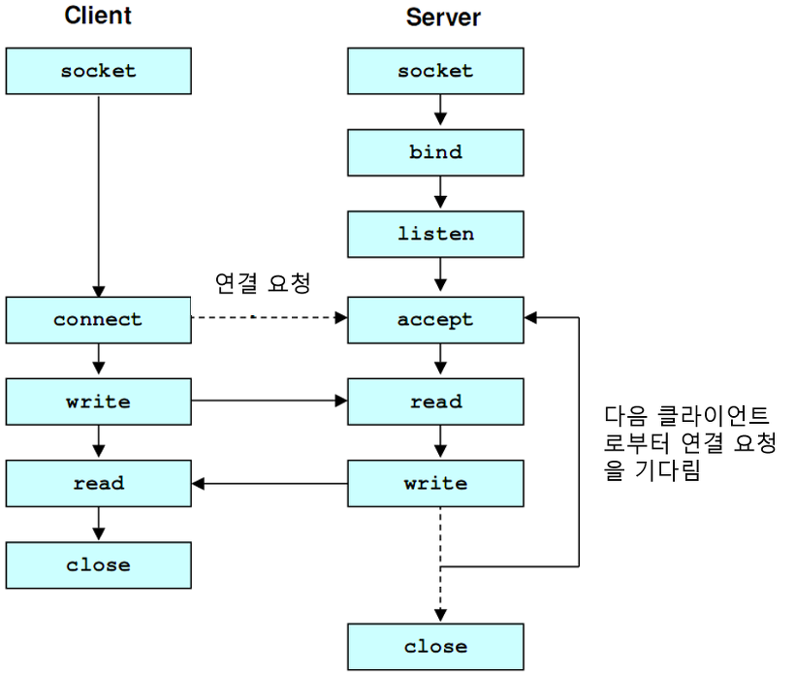
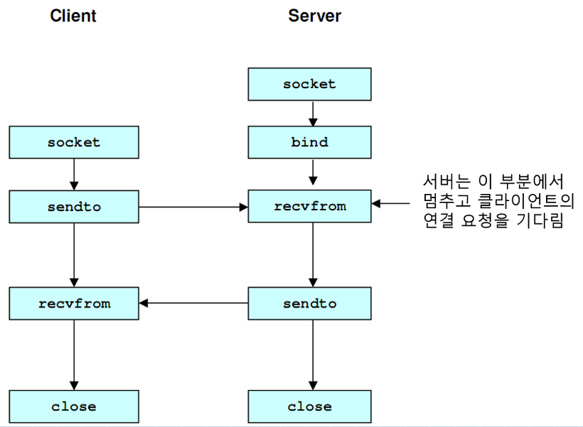
01
통신 프로토콜
TCP/ UDP
TCP 구조
서버소켓은 연결만을 담당한다.
연결과정에서 반환된 클라이언트 소켓은 데이터의 송수신에 사용된다형 서비스로 가상 회선 방식을 제공한다.
서버와 클라이언트는 1대1로 연결된다.
스트림 전송으로 전송 데이터의 크기가 무제한이다.
패킷에 대한 응답을 해야하기 때문에(시간 지연, CPU 소모) 성능이 낮다.
Streaming 서비스에 불리하다.(손실된 경우 재전송 요청을 하므로)
UDP 구조
UDP에는 연결 자체가 없어서(connect 함수 불필요) 서버 소켓과 클라이언트 소켓의 구분이 없다.
소켓 대신 IP를 기반으로 데이터를 전송한다.
서버와 클라이언트는 1대1, 1대N, N대M 등으로 연결될 수 있다.
데이터그램(메세지) 단위로 전송되며 그 크기는 65535바이트로, 크기가 초과하면 잘라서 보낸다.
흐름제어(flow control)가 없어서 패킷이 제대로 전송되었는지, 오류가 없는지 확인할 수 없다.
파일 전송과 같은 신뢰성이 필요한 서비스보다 성능이 중요시 되는 경우에 사용된다.

Slide 5
04
대제목을 입력해 주세요
소제목을 입력해 주세요
결론 1 입력하기
최종 마무리 하는 결론이나 관련 내용에 대해서 입력해 주세요.
최종 마무리 하는 결론이나 관련 내용에 대해서 입력해 주세요.
결론 2 입력하기
강조할 내용을 입력해 주세요
최종 마무리 하는 결론이나 관련 내용에 대해서 입력해 주세요.
최종 마무리 하는 결론이나 관련 내용에 대해서 입력해 주세요.
결론 3 입력하기
최종 마무리 하는 결론이나 관련 내용에 대해서 입력해 주세요.
최종 마무리 하는 결론이나 관련 내용에 대해서 입력해 주세요.

Slide 6
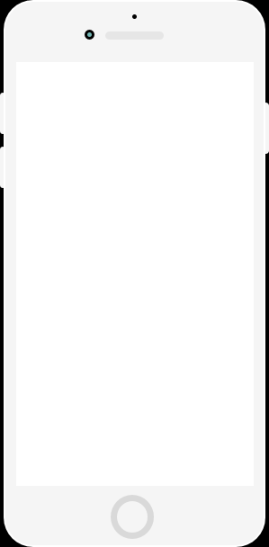
01
대제목을 입력해 주세요
소제목을 입력해 주세요
강조할 내용을 입력해 주세요
위의 표 혹은 그래프를 설명할 수 있는 내용을 입력해 주세요.
이때 주의할 점은, 줄글 형식 보다는 두괄식이 좋다는 점과
하이라이트를 해 두면 더욱 눈에 띈다는 사실을 기억해 두는 것 입니다!
59.2%
61.6%
픽토그램을
삽입해도
좋습니다!
21.3%
21.4%
강조할 내용을 입력해 주세요
24%
19.4%
위의 표 혹은 그래프를 설명할 수 있는 내용을 입력해 주세요.
이때 주의할 점은, 줄글 형식 보다는 두괄식이 좋다는 점과
하이라이트를 해 두면 더욱 눈에 띈다는 사실을 기억해 두는 것 입니다!
59.2%
61.6%

Slide 7


01
02
03
04
대제목
대제목
대제목
대제목
소제목을 입력하세요
소제목을 입력하세요
소제목을 입력하세요
소제목을 입력하세요
소제목을 입력하세요
소제목을 입력하세요
소제목을 입력하세요
소제목을 입력하세요
소제목을 입력하세요
소제목을 입력하세요
소제목을 입력하세요
소제목을 입력하세요

Slide 8
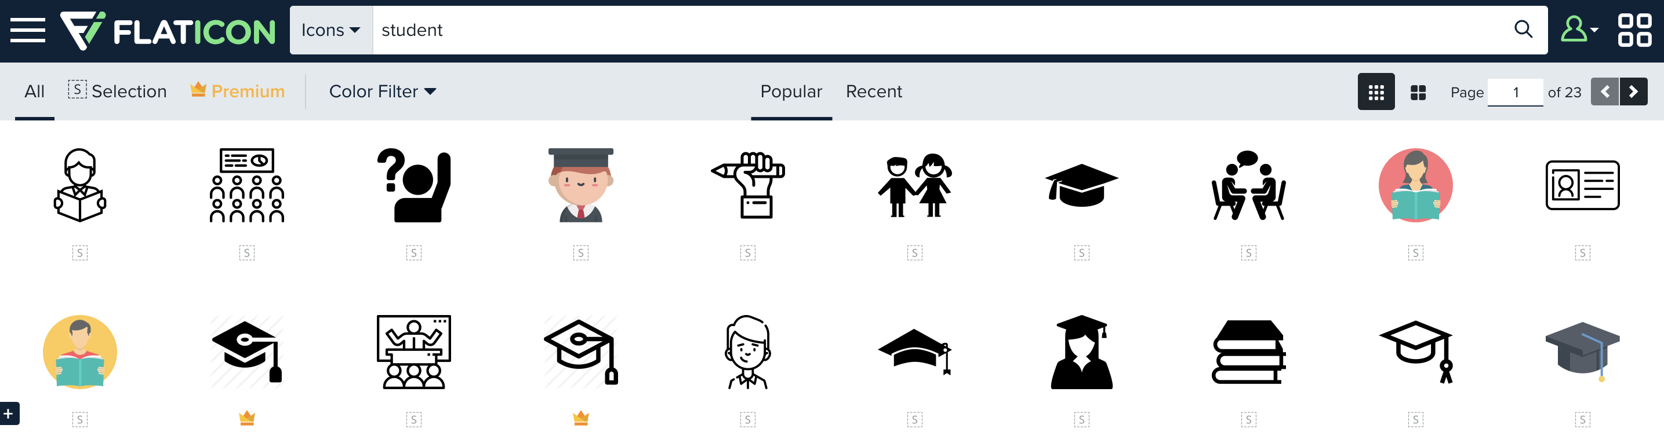
지워도 되는 페이지 2
알아두면 좋은 피피티 꿀팁!
픽토그램, 어떻게 활용 하냐고요?
자세한 팁에 대해서는 카드 뉴스 형태로 제작 했지만!
간단하게 말씀 드리자면 ‘Flaticon’이라는 사이트를 적극적으로 활용하는 것을 추천합니다 :)
영어로 찾고자 하는 것, 예를 들어 대학생 픽토그램 이미지가 필요하다면 ‘Student’라고 치면
와웅! 위와 같이 굉장히 많은 이미지들이 나온답니다! 자세한 방법은 카드 뉴스 참고하기!

Slide 9
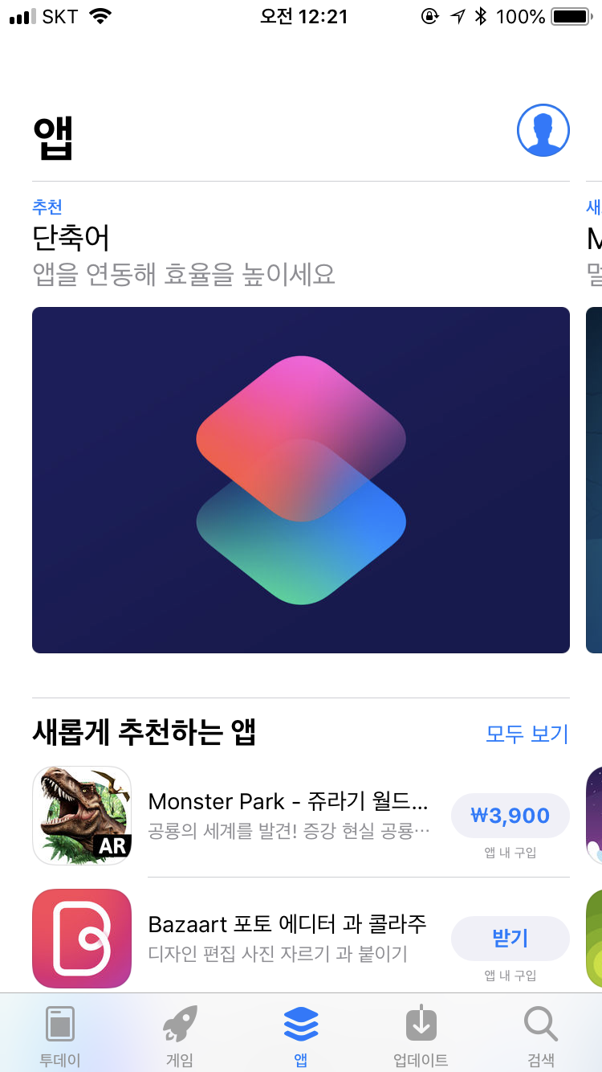
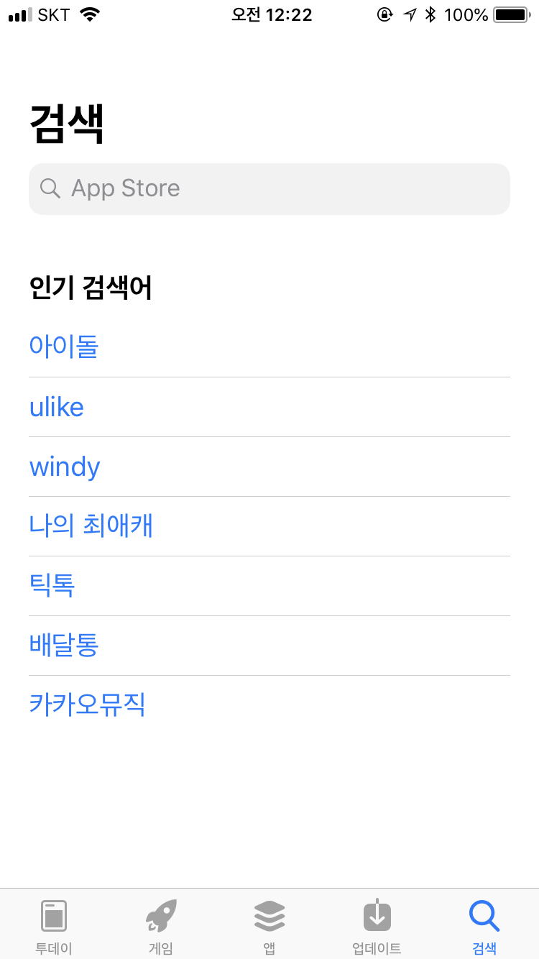
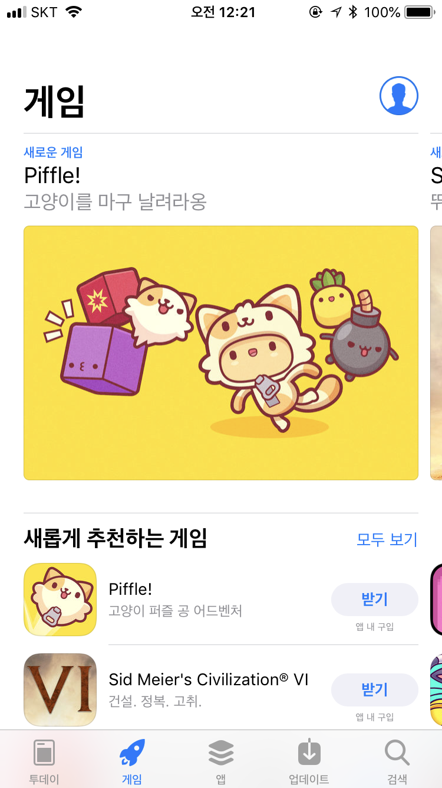
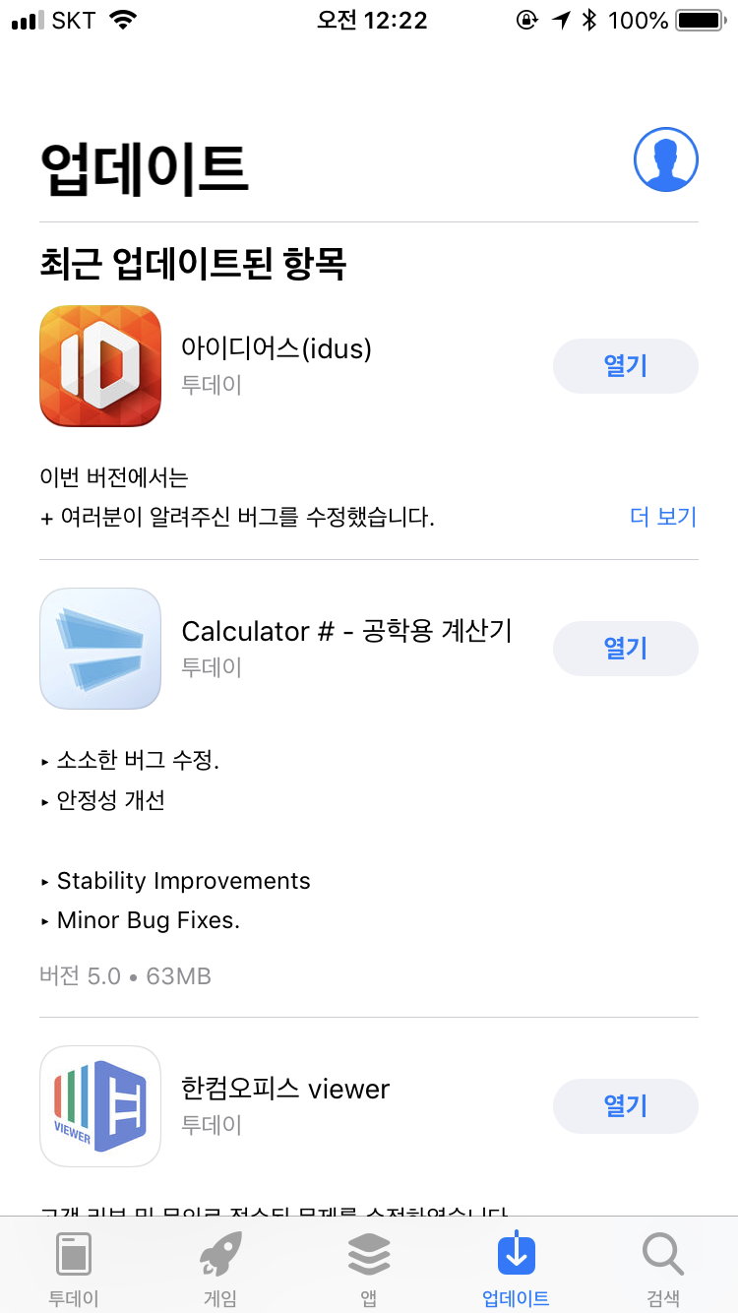
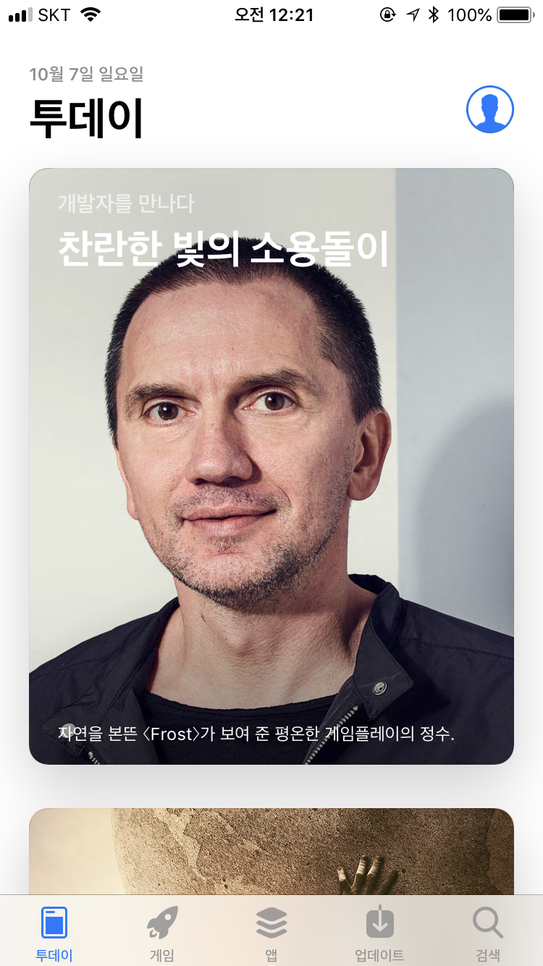
03
대제목을 입력해 주세요
소제목을 입력해 주세요
강조할 내용을 입력해 주세요
앱을 소개하기에 적절한 페이지
앱을 소개하기에 적절한 페이지
앱을 소개하기에 적절한 페이지

Slide 10
감사합니다.

